Slide 1

경영 빅데이터 프로그래밍
TA SESSION 1
(4) 파이썬 primer

Slide 2
1. 파이썬이란?
2. 파이썬 코드 작성 규칙과 가이드
3. 파이썬 프로그래밍 첫 걸음 떼기

Slide 3
파이썬(Python)이란?

Slide 4



파이썬(Python)이란?
1991년 귀도 반 로섬(Guido van Rossum)이 발표한 고급 프로그래밍 언어이다
파이썬은 플랫폼 독립적이며 인터프리터식, 객체지향적, 동적 타이핑 대화형 언어이다
웹 개발, 데이터베이스 개발, 데이터 분석 등 다양한 목적을 위해 널리 쓰이는 언어로 초보자 뿐만 아니라 전문가들도 애용하는 언어이다

Slide 5
파이썬의 특징
파이썬은 [ ]하다

Slide 6

파이썬의 특징
파이썬은 [쉽고 간단]하다
‘Hello World!’를 다른 언어로 표현해보자

Slide 7
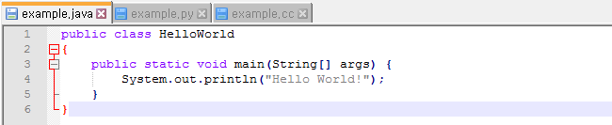
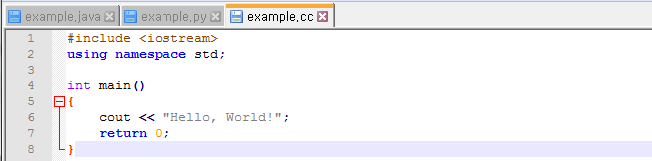
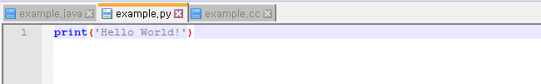
파이썬의 특징
‘Hello World!’를 자바로 출력하기
‘Hello World!’를 c++로 출력하기
‘Hello World!’를 파이썬으로 출력하기

Slide 8
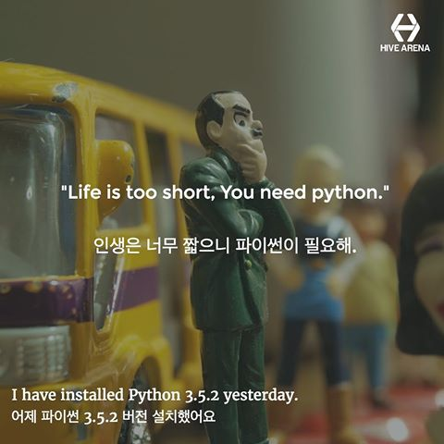
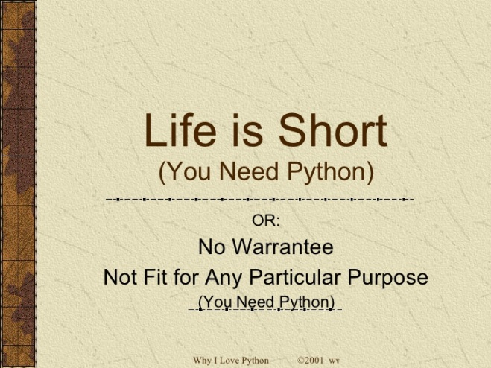
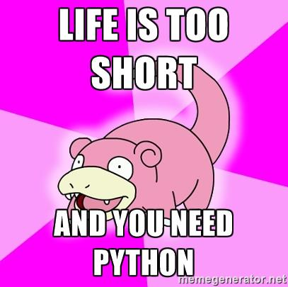
파이썬의 특징
파이썬은 [빠르고 생산적]이다
• 직관적이면서도 빠른 파이썬은 개발자들이 사랑하는 언어이다

Slide 9
파이썬의 특징
파이썬은 [강력]하다
• 파이썬은 오픈소스(Opensource)이므로 완전히 무료로 사용할 수 있다
• 특히, 데이터 분석을 위한 다양한 패키지와 API가 무료로 제공되어 손쉽게 분석을 수행할 수 있다
- 넘파이(Numpy): 수학 및 과학 연산을 위한 패키지
- 판다스(Pandas): 데이터 구조화를 용이하게 해주는 패키지
- 싸이키트-런(Scikit-learn): 파이썬에서 기계 학습(Machine learning) 구현을 위한 가장 대중적인 패키지
- 텐서플로(Tensorflow): 구글 제품에 사용되는 딥 러닝(Deep learning)에 특화된 오픈소스 라이브러리
- 네트웍스(Networkx): 그래프와 네트워크 분석 및 시각화를 위한 패키지
- 매트플롯립(Matplotlib): 데이터 시각화를 위한 플롯 패키지

Slide 10
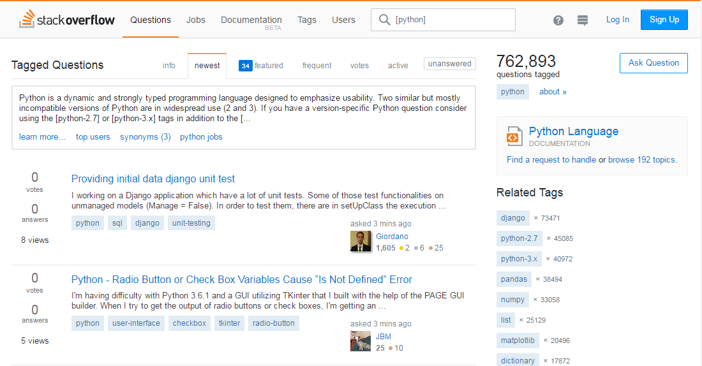
파이썬의 특징
파이썬은 [도움을 구하기 쉽]다
• 파이썬은 오픈소스(Opensource) 패키지가 많을 뿐 아니라, 유저층이 두꺼운 만큼 커뮤니티(community)가 활성화 되어 있어 코딩을 하다가 막히면 도움을 받기 용이하다
• 질의응답(Social Q&A service): https://stackoverflow.com
- 762,893 Questions tagged “Python”

Slide 11
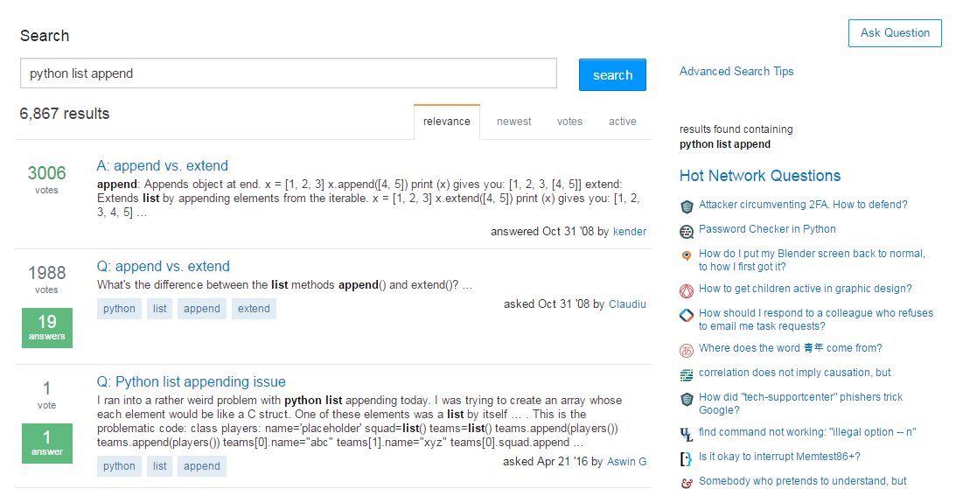
파이썬의 특징
파이썬은 [도움을 구하기 쉽]다
• 스택 오버플로(Stackoverflow)에서 답 찾기
- “When you are stuck, GOOGLE it”

Slide 12
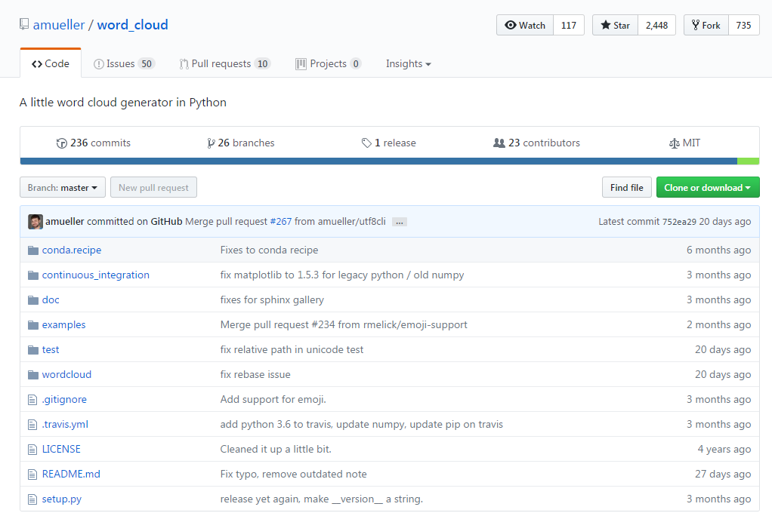
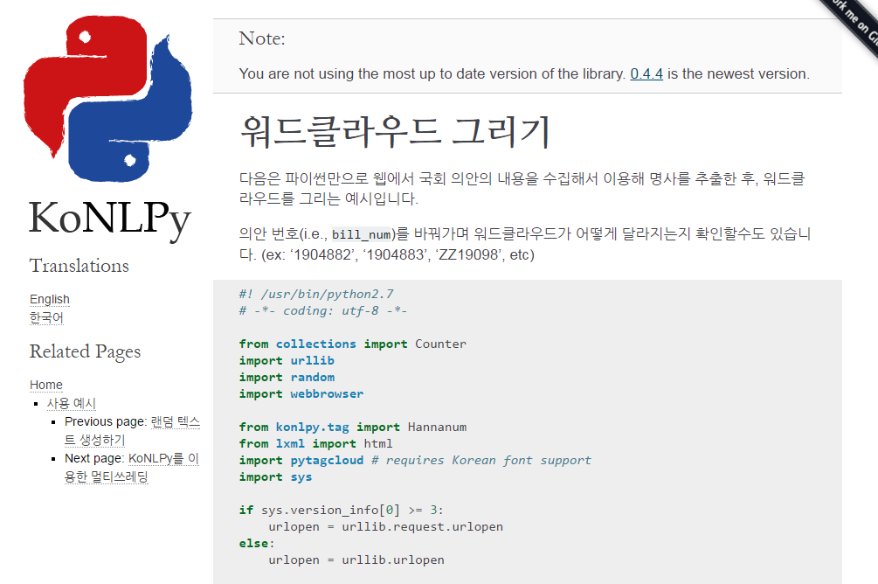
파이썬의 특징
파이썬은 [도움을 구하기 쉽]다
• 그 외에도 깃허브(GitHub)나 다큐멘테이션, 각종 블로그 등에서 유용한 정보를 찾아내기 쉽다
- https://github.com

Slide 13
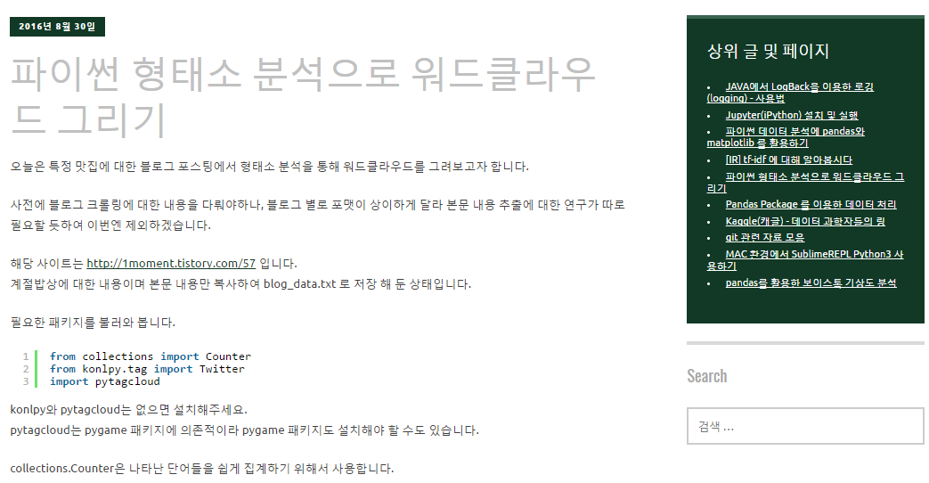
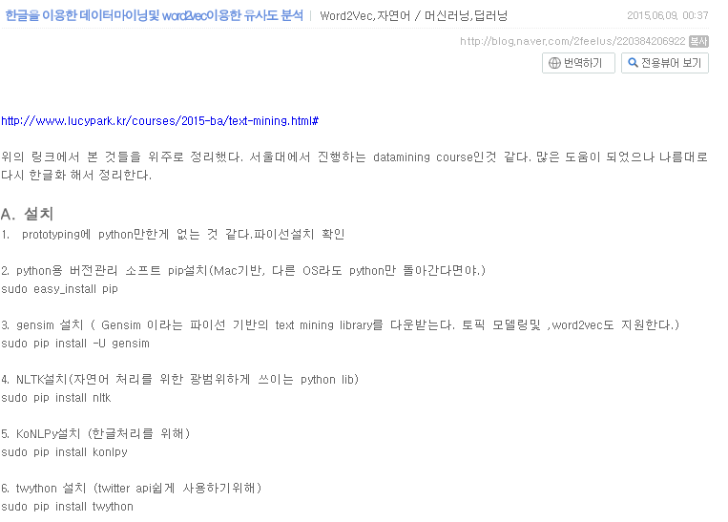
파이썬의 특징
파이썬은 [도움을 구하기 쉽]다
• 최근에는 한국에서 파이썬의 인기가 하늘로 치솟으며, 한글로 된 자료도 찾아보기 쉽다

Slide 14

파이선의 특징
Why not Python?

Slide 15
파이썬 코드 작성 규칙과 가이드 (Coding Convention)

Slide 16
파이썬 코드 작성 규칙과 가이드
앞서 살펴봤듯이, 파이썬은 자바나 C++에 비하면 코드 작성을 위한 규칙이 간단하고 까다롭지 않다
그렇지만, 파이썬 코딩 규칙과 가이드를 따를 경우 코드의 가독성(readability)을 굉장히 높일 수 있다
• 내가 작성한 코드를 다른 사람이 이해할 수 있도록 하는 것도 프로그래밍의 중요한 부분이다
• 뿐만 아니라, 정돈되지 않은 코드는 시간이 지난 후에 작성자가 보더라도 이해하기 힘들다
• 그러므로, 프로그래밍을 처음 배울 때 부터 코드 작성 규칙과 가이드를 성실히 익히고 코딩을 할 때 이를 최대한 지키기 위해 노력하는 것이 필요하다
• “One of Guido’s key insights is that code is read much more often than it is written.”

Slide 17
파이썬 코드 작성 규칙과 가이드
파이썬 코드 작성 가이드(PEP 8 – Style Guide for Python code)
• 페이지: https://www.python.org/dev/peps/pep-0008/
• 파이썬을 만든 귀도 반 로썸 등이 작성한 파이썬 코딩 “스타일 가이드”
• 일부 스타일 가이드는 강제적(지키지 않으면 오류가 발생)이지만 일부 스타일 가이드는 사용자의 선택에 따른 것으로 가독성을 높이기 위함이다
• 복잡하고 양이 많은 가이드라인을 모두 암기할 수는 없겠지만, 즐겨찾기로 두고 참고하면서 코딩을 정돈되게 하려고 노력하는 것이 중요하다

Slide 18
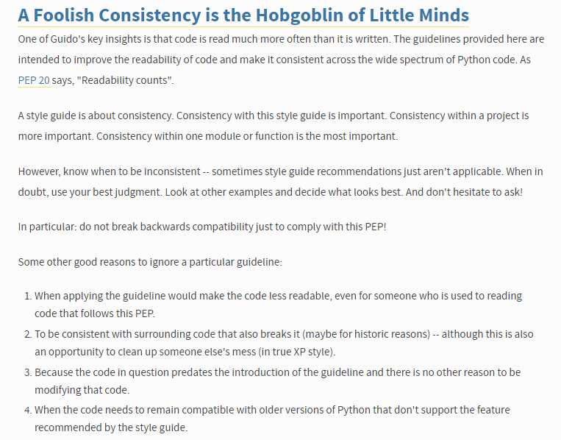
파이썬 코드 작성 규칙과 가이드
파이썬 코드 작성 가이드(PEP 8 – Style Guide for Python code)

Slide 19
파이썬 코드 작성 규칙과 가이드
파이썬 코드 작성 가이드(PEP 8 – Style Guide for Python code)
Style guide is all about consistency(일관성)!

Slide 20
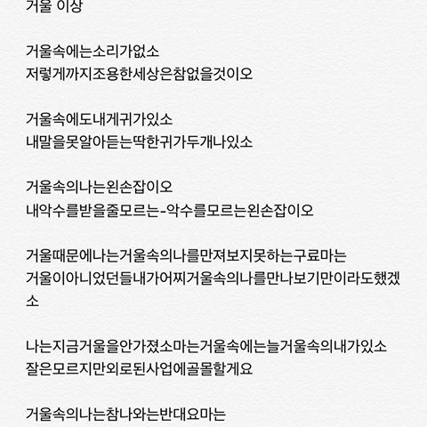
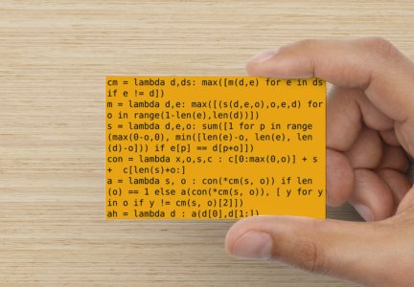
파이썬 코드 작성 규칙과 가이드
작성 규칙과 가이드를 지키지 않는 코드는 마치 띄어쓰기와 맞춤법을 무시하는 한 편의 시와 같다
• 읽고 이해하기 매우 힘들다

Slide 21
파이썬 프로그래밍 첫 걸음 떼기

Slide 22
파이썬 코드
지난 세션에 작성했던 파이썬 코드(example.py)를 다시 보자
x = ‘Hello’
y = ‘World’
z = x + y
print(z)
• x, y, z: 변수(variable). 현재로서는 값을 저장하는 곳이라고만 알아두자
• +: 연산자(operator). 변수들 혹은 값들 간의 연산을 수행한다
• print(): 함수(function). 괄호 안의 값을 출력한다. print() 함수는 앞으로의 가장 많이 사용되는 함수 중 하나이므로 꼭 알아두자

Slide 23
파이썬 기초 문법(Syntax)
파이썬 문법의 가장 큰 구별되는 특징은 중괄호({})나 세미콜론(;)이 아닌 들여쓰기(indentation)으로 블록을 구분한다는 것이다
• 이는 순전히 가독성을 높이기 위함으로, 자바와 같은 언어에서는 들여쓰기가 권장사항이지만 파이썬에서는 강제사항이다
• 파이썬 코드: x와 y변수의 값을 비교해 결과를 출력한다
if(x>y):
print(“x is greater than y”)
else:
print(“x is less than or equal to y”)
• 자바 코드: x와 y변수의 값을 비교해 결과를 출력한다
if(x>y){
System.out.println(“x is greater than y”);
} else {
System.out.println(“x is less than or equal to y”);
}
자바에서는 들여쓰기를 하지 않아도 오류가 나지 않는다

Slide 24
파이썬 기초 문법(Syntax)
파이썬에서 주석 처리(annotation)을 하는 방법에는 두 가지가 있다
• 주석처리를 하는 이유는 코드에 대한 설명을 덧붙여 이해도를 높이고 코드 재사용을 용이하게 하기 위함이다
• 단일 문장(single line) 주석의 경우 우물 정(#) 기호를 사용한다
# 이것은 주석입니다
• 복수 문장(multiple lines) 주석의 경우 쉼표 세개(‘’’) 를 사용한다
‘’’이것은
주석
입니다
‘’’

Slide 25
파이썬 기초 문법(Syntax)
주석은 코드를 구동할 때 실행되지 않는다. 순전히 코드의 이해를 돕기 위해 삽입되는 문장이다
• 예시
print(‘주석이 아닙니다’)
# print(‘주석입니다’)
• 결과
주석이 아닙니다

Slide 26
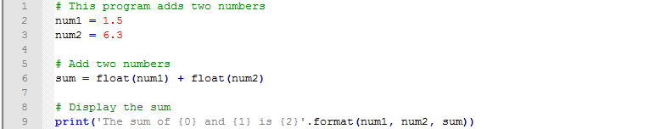
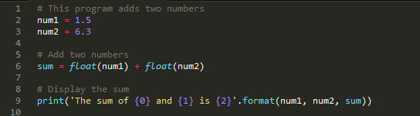
파이썬 기초 문법(Syntax)
대부분의 텍스트 에디터와 IDE에서 주석은 코드와 구별되는 폰트나 색깔로 구분된다
• 노트패드++에서는 연한 녹색으로 표시된다
• 서브라임 텍스트에서는 옅은 회색으로 표시된다

Slide 27
변수와 데이터 타입(Data type)
파이썬에서 선언되는 모든 변수는 데이터 타입을 가진다. 파이썬의 모든 데이터 타입은 아래와 같다
• 불린(boolean)
• 인티저(integer)
• 롱(long)
• 플롯(float)
• 스트링(string)
• 리스트(list)
• 넌(None)
이 중 많이 사용하는 타입은 불린, 인티저, 스트링 정도로 현재로써는 이 세 가지 타입에 대해서만 알아보자
※ 변수의 이름은 문자와 숫자, 그리고 언더라인(‘_’)만 포함할 수 있다

Slide 28
변수와 데이터 타입(Data type)
불린: 참(True) 혹은 거짓(False) 값만을 가지는 데이터 타입
bool1 = True
bool2 = False
인티저: 정수 값을 가지는 데이터 타입
i1 = 10
i2 = 50
스트링: 문자를 값으로 가지는 데이터 타입
s1 = ‘kim’
s2 = ‘lee’

Slide 29
변수와 데이터 타입(Data type)
print 함수를 이용하면 변수의 값을 출력할 수 있다
• 예시
bool = True
name = ‘Kim’
num = 26
print(bool)
print(name)
print(num)
• 결과
True
Kim
26

Slide 30
실습(Learning by Doing)
bool 변수(불린 타입)에 False값을, company 변수(스트링 타입)에 ‘Samsung’ 값을, height 변수(인티저 타입)에 175 값을 입력하고 이들을 출력해 보자
• 출력 예시
> ex_1.py
False
Samsung
175

Slide 31
연산자(Operator)
파이썬에는 변수 간에, 값들 간에, 혹은 변수와 값 간의 연산을 수행하기 위한 연산자가 여러 가지 정의되어 있다. 이러한 연산자들은 대부분 직관적이며 이해하기 쉽다
• 산수 연산자: +, -, *, /, % (mod)
• 비교 연산자: ==, !=, <, >, <=, >=
• 논리 연산자: and, or, not
• 지수 연산자: **
산수 연산자 예시
a = 20
b = 10
c = a + b
d = a – b
e = a * b
f = a / b
g = a % b

Slide 32
연산자(Operator)
산수 연산자는 인티저, 롱, 플롯 타입에 주로 적용되며 일반적인 수학의 사칙연산을 생각하면 이해가 쉽다
• 예시
n1 = 100
n2 = 200
n3 = n1 + n2
print(n3)
• 결과
300

Slide 33
실습(Learning by Doing)
n1 변수(인티저 타입)에 1000을, n2 변수에 2000을, n3 변수에 3000을 입력하고 n4 변수에 n2에서 n1을 뺀 값을, n5 변수에 n1과 n3를 더한 값을 지정해 준 다음에 n1 부터 n5 까지 값을 모두 출력해 보자
• 출력 예시
> ex_2.py
1000
2000
3000
1000
4000

